Slide 1


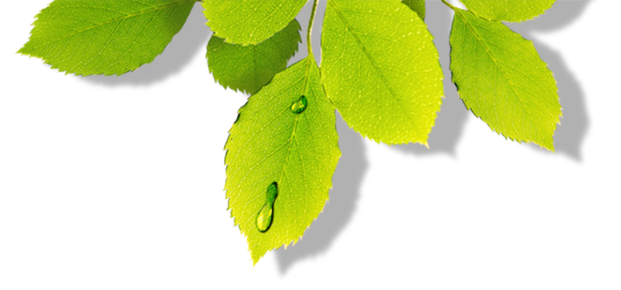




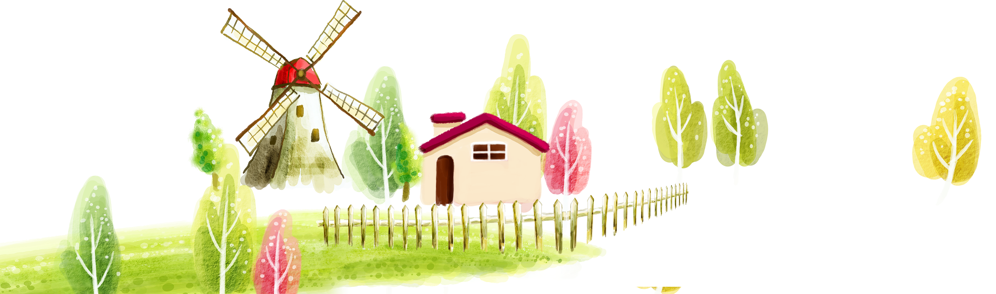




BÀI 39. DA VÀ ĐIỀU HÒA THÂN NHIỆT Ở NGƯỜI
KHOA HỌC TỰ NHIÊN 8

Slide 2
01
KHỞI ĐỘNG
02
HÌNH THÀNH KIẾN THỨC
03
LUYỆN TẬP
04
VẬN DỤNG

Slide 3
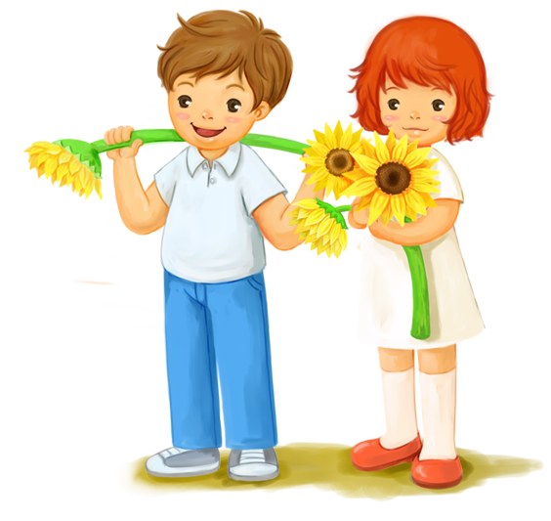

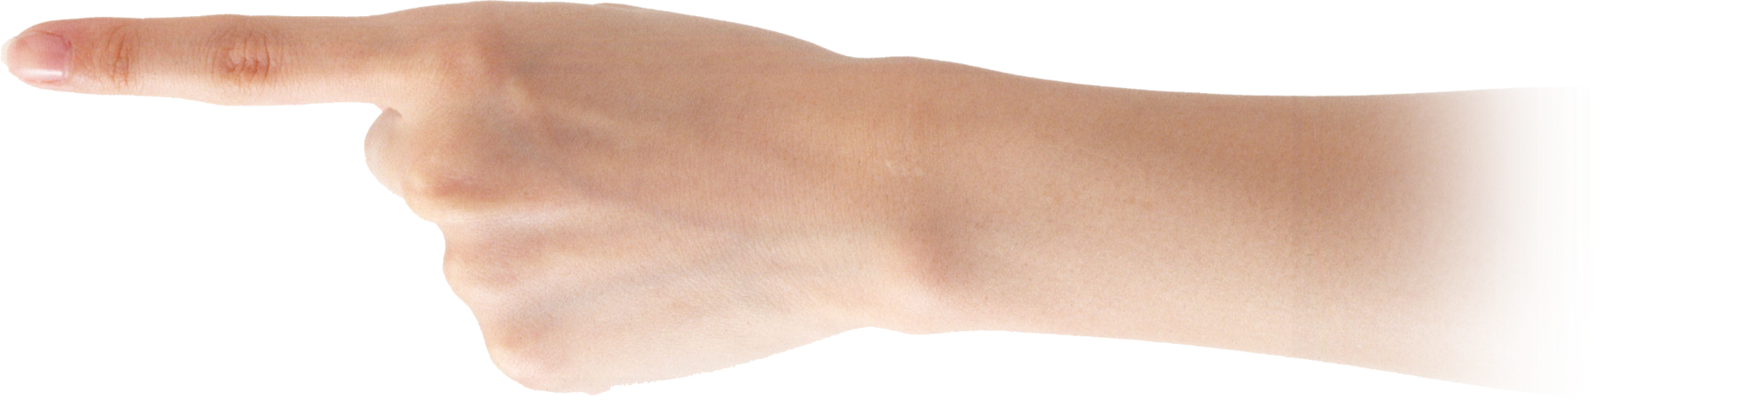
01
KHỞI ĐỘNG

Slide 4
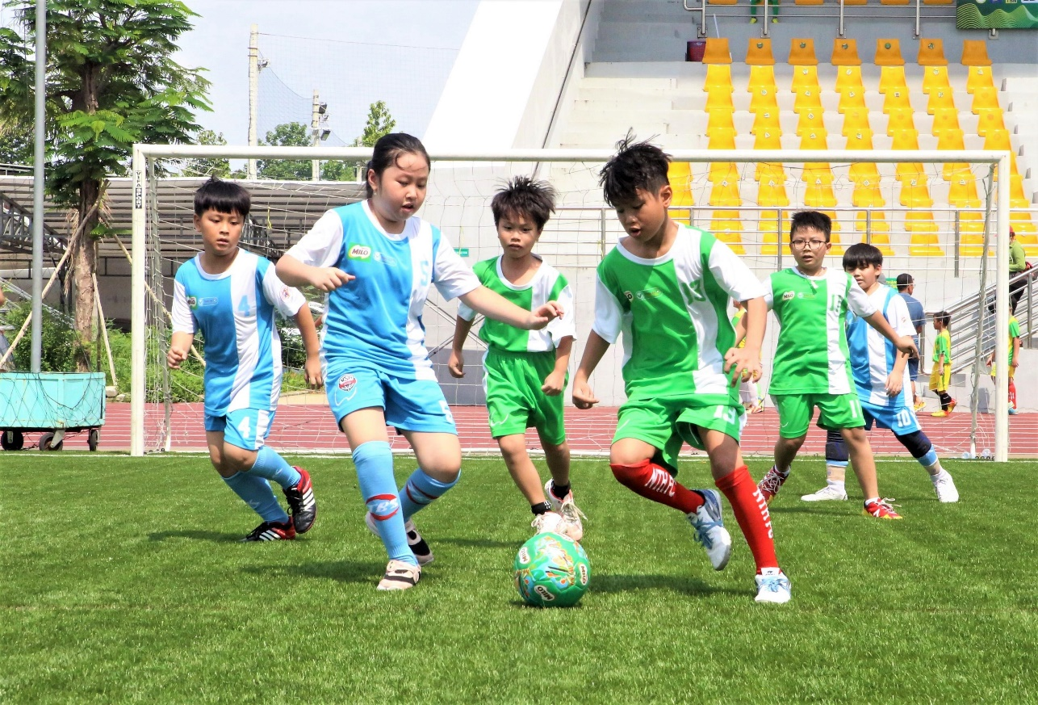
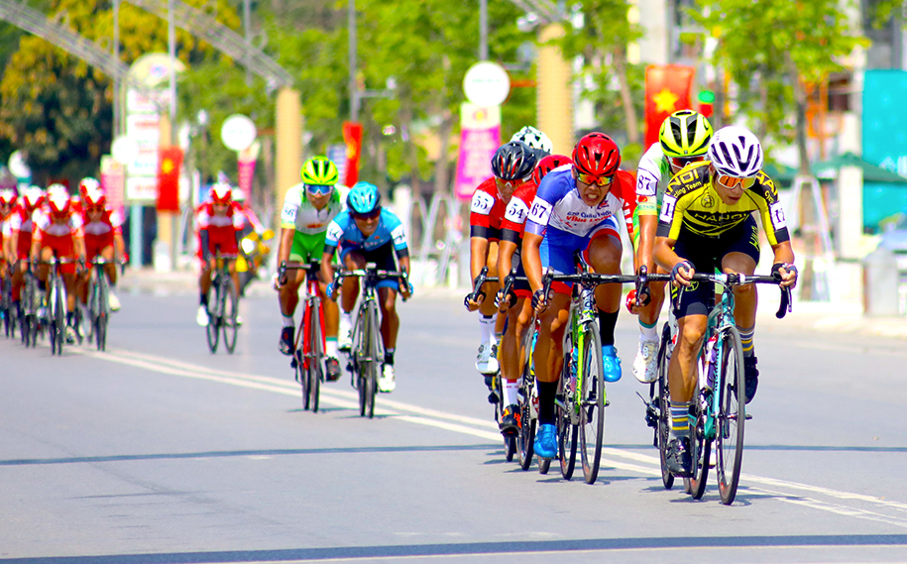

Sau khi luyện tập thể dục thể thao, da chúng ta có hiện tượng tiết mồ hôi. Hiện tượng này có ý nghĩa như thế nào với cơ thể con người?
Notes:
GV dẫn dắt vào bài mới: Da ngăn cách tác nhân bên ngoài xâm nhập vào cơ thể. Ngoài việc bài tiết mồ hôi, da còn có nhiều chức năng quan trọng khác. Vậy da có cấu trúc như thế nào để thực hiện chức năng của da?

Slide 5
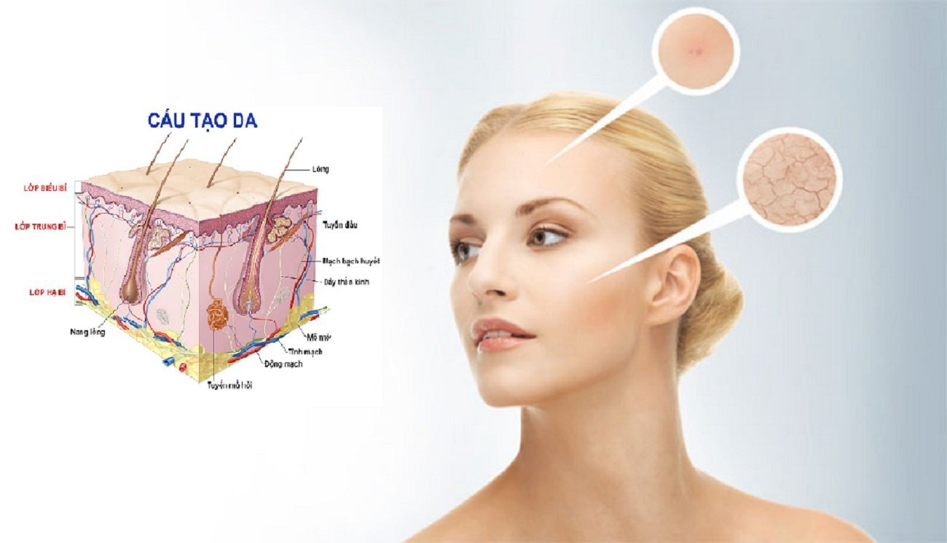
BÀI 39. DA VÀ ĐIỀU HÒA THÂN NHIỆT Ở NGƯỜI

Slide 6


02
HÌNH THÀNH
KIẾN THỨC
I. Cấu tạo và chức năng của da.

Slide 7

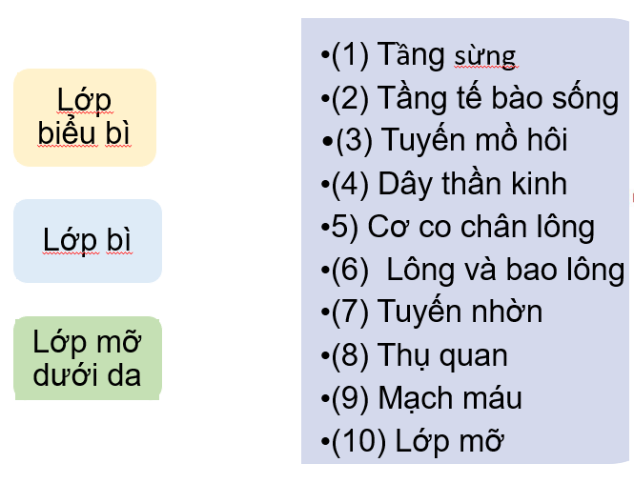
HOẠT ĐỘNG NHÓM
HS quan sát H39.1 SGK - Cấu tạo của da, chú ý vị trí của các lớp biểu bì, lớp bì và lớp mỡ → nghiên cứu thông tin mục I.1 trang 160-161 SGK, thảo luận nhóm 5 phút hoàn thành nhiệm vụ sau:
PHIẾU HỌC TẬP 1 Dùng mũi tên chỉ các thành phần cấu tạo của các lớp biểu bì, lớp bì và lớp mỡ dưới da trong sơ đồ bên: Từ thành phần cấu tạo của da. Hãy trả lời các câu hỏi sau: - Vì sao ta nhận biết được nóng lạnh, độ cứng mềm của vật khi tiếp xúc? - Khi trời nóng hay lạnh quá, da có phản ứng như thế nào? - Lớp mỡ dưới da có vai trò gì?

Slide 8
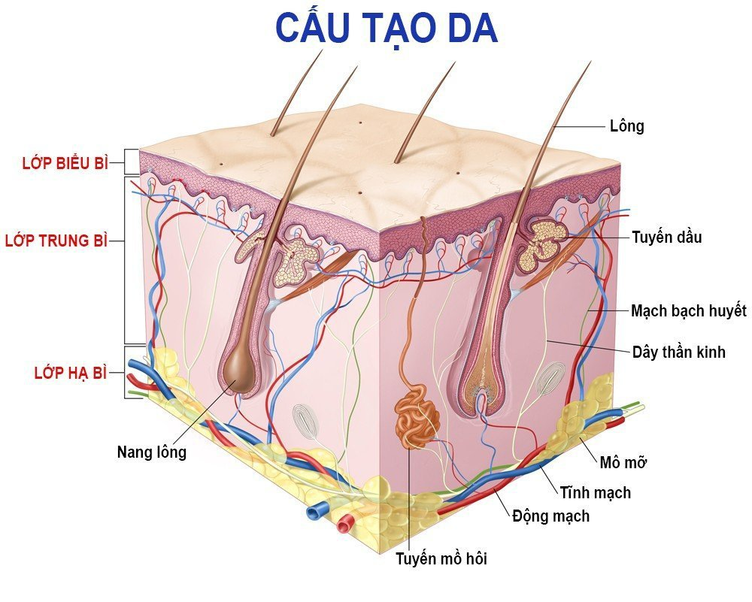
KẾT QUẢ PHIẾU HỌC TẬP 1
Câu 1.
  (1) Tầng sừng
  (2) Tầng tế bào sống
  (3) Tuyến mồ hôi
  (4) Dây thần kinh
  5) Cơ co chân lông
  (6) Lông và bao lông
  (7) Tuyến nhờn
  (8) Thụ quan
  (9) Mạch máu
  (10) Lớp mỡ
Lớp biểu bì
Lớp bì
Lớp mỡ dưới da

Slide 9
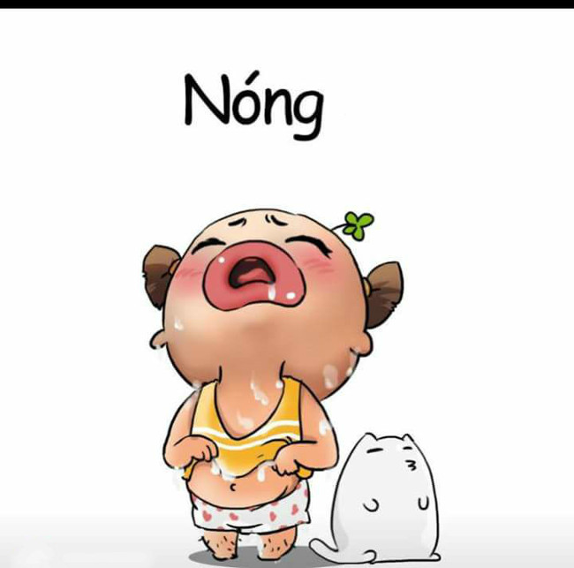
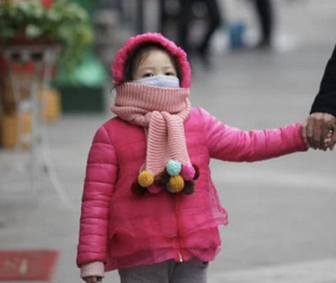
KẾT QUẢ PHIẾU HỌC TẬP 1
Câu 2.
- Ta nhận biết được nóng lạnh, độ cứng mềm của vật khi tiếp xúc nhờ thụ quan ở da
- Khi trời nóng, mao mạch dưới da dãn, tuyến mồ hôi hoạt động mạnh; khi trời lạnh, mao mạch co lại, cơ chân lông co.
- Lớp mỡ dưới da chống ảnh hưởng cơ học và cách nhiệt.

Slide 10

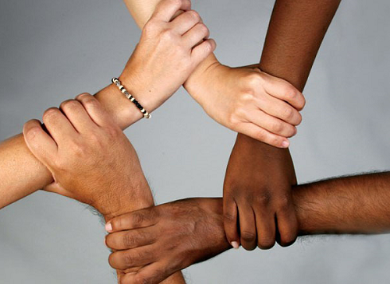
THẢO LUẬN
CH 1: Đặc điểm nào của da giúp da thực hiện chức năng bảo vệ?
TL: các sợi mô liên kết chặt chẽ với nhau, tuyến nhờn và lớp mỡ dưới da giúp bảo vệ da.
CH 2: Vì sao có nhiều màu da khác nhau như: trắng, vàng, đen?
TL: Màu da của mỗi người khác nhau là vì nó tùy thuộc vào hắc tố melanin có trong da. Da càng chứa nhiều melanin hơn thì màu của nó càng sẫm hơn (tức là màu đen hoặc nâu), còn chứa ít melanin hơn thì màu của nó sẽ nhạt hơn (tức là vàng hoặc trắng).
Notes:
Từ phần thảo luận giáo viên đặt câu hỏi chốt lại: Chức năng của da là gì?

Slide 11

Kết luận:
- Da có cấu tạo gồm 3 lớp: Lớp biểu bì, lớp bì và lớp mỡ dưới da?
- Da có chức năng bảo vệ cơ thể, điều hòa thân nhiệt, bài tiết, tiếp nhận kích thích từ môi trường.

Slide 12
GIAO NHIỆM VỤ VỀ NHÀ (CUỐI TIẾT 1)
Học sinh tìm hiểu và trả lời các câu hỏi sau ở nhà.
Kể tên 1 số bệnh về da.
Tìm hiểu về nguyên nhân và cách phòng chống mụn trứng cá, bệnh hắc lào, lang ben, cái ghẻ.
3. Nêu biện pháp chăm sóc, bảo vệ và làm đẹp da an toàn.
Notes:
Từ phần thảo luận giáo viên đặt câu hỏi chốt lại: Chức năng của da là gì?

Slide 13
NHIỆM VỤ VỀ NHÀ (CUỐI TIẾT 1)
Học sinh tìm hiểu và trả lời các câu hỏi sau ở nhà.
Kể tên 1 số bệnh về da.
Tìm hiểu về nguyên nhân và cách phòng chống mụn trứng cá, bệnh hắc lào, lang ben, cái ghẻ.
3. Nêu biện pháp chăm sóc, bảo vệ và làm đẹp da an toàn.
Notes:
Từ phần thảo luận giáo viên đặt câu hỏi chốt lại: Chức năng của da là gì?

Slide 14




Chúc các em học tốt

